Slide 1
ENSINO ONLINE: a maior mudança no ensino desde a invenção da escrita
Edelvicio Junior
edelvicio@gmail.com

Slide 2
Modelo de ensino atual
Baseado nas metáforas da escola, há mais de 100 anos focadas em termos como transmissão, retenção, aprovação, reprovação e controle e num modelo centrado no professor. Não prepara os jovens para as Habilidades do Século 21.

Slide 3
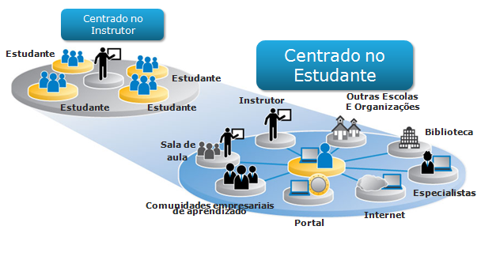
A MUDANÇA DO PARADiGMA

Slide 4
sete habilidades que os estudantes necessitam para o seu futuro
Pensamento crítico e resolução de problemas;
Colaboração e poder de influência;
Agilidade e adaptabilidade;
Iniciativa e empreendedorismo;
Comunicação oral e escrita;
Capacidade de acessar e analisar informações;
Curiosidade e imaginação.
Fonte: Dr. Tony Wagner - Co-director of Harvard's Change Leadership Group

Slide 5
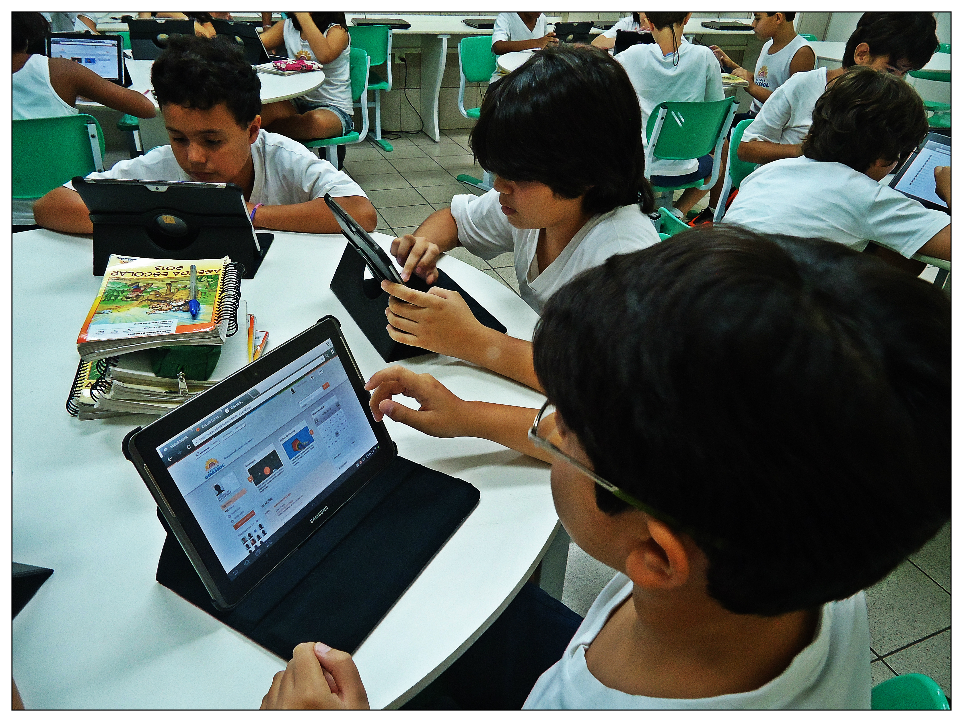

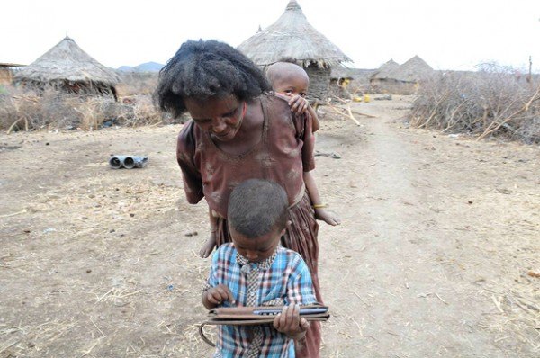

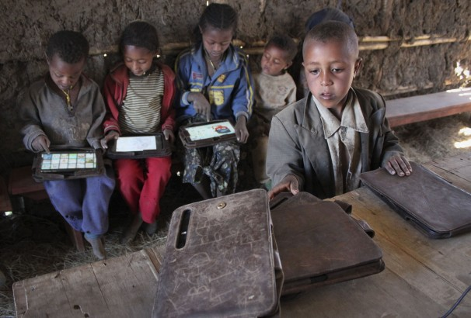
A geração Z - Net generation

Slide 6


Slide 7
Um estudo do Banco de Desenvolvimento da Ásia estima que apenas 6,7% da população mundial possui um diploma de curso superior (5,9% em 2000);
A Unesco estima ser necessário erguer uma universidade para 30 mil alunos por semana para atender à demanda por vagas até 2025.
Fonte: Revista VEJA, 02/10/2013

Slide 8
De 1 bilhão de crianças em escolas primárias e secundárias, apenas 5% tem acesso a computadores;
Pesquisas demonstram que apenas um ano a mais de escolaridade pode aumentar a renda pessoal em aproximadamente 10%.
Fonte: Unesco Instituto de Estatísticas – www.uis.unesco.org

Slide 9
O ensino online é a forma mais democrática para se levar ensino de qualidade para a população, independente da localização geográfica e do poder aquisitivo, bem como para preparar os nossos jovens para as Habilidades do Século 21.

Slide 10
MOOCs (massive open online courses)
Curso Online Aberto e Massivo - é um curso aberto através da Web (com a utilização de AVA (Ambiente Virtual de Aprendizabem) e/ou ferramentas da Web 2.0 e/ou redes sociais), que visa oferecer para um grande número de alunos a oportunidade de ampliar seus conhecimentos, inclusive, num processo de co-produção.

Slide 11
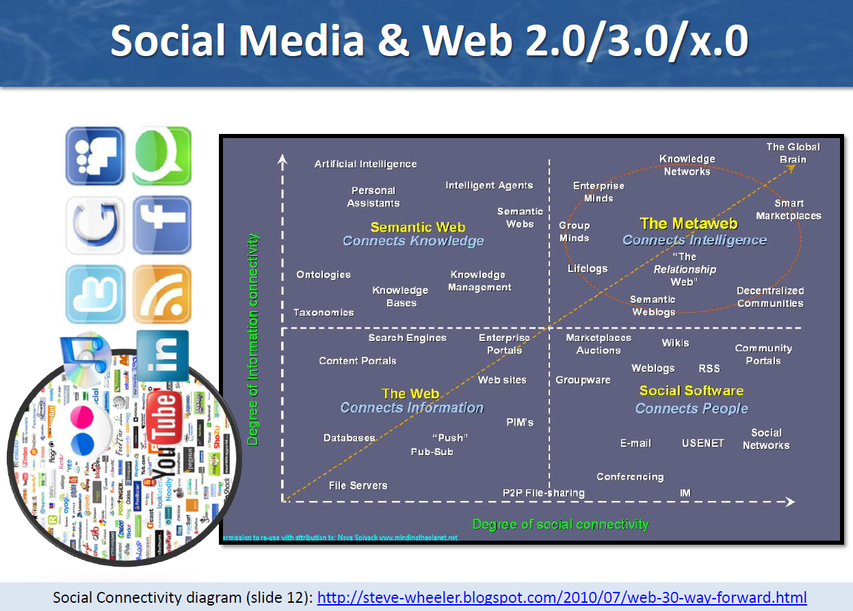
WEB 2.0
Interatividade
Compartilhamento de informações
Interoperabilidade
Centrado no usuário
Colaboração
Sites de Networking
Compartilhamento de vídeos
Wikis
Blogs
....

Slide 12
Moocs – características básicas
Características básicas comuns:
  Acesso aberto: Conteúdo gratuito, embora possam haver custos para serviços (ex. certificação, reconhecimento de créditos etc);
  Escalabilidade: Curso projetados para suportar um número indefinido de participantes.
  Licenciamento aberto de conteúdo (ex. Creative Commons),
  Uso da Internet e de recursos da Web 2.0

Slide 13
MOOCs- histórico
2007 - David Wiley: curso aberto wiki-based
Alec Couros: Curso de media social
2008 – CCK08 e vários cursos lançados e o surgimento do termo MOOC
2011 – Curso de férias da Universidade de Stanford de Introdução a Inteligência Artificial, que atraiu mais de 160.000 participantes de mais de 190 países (23.000 alunos foram aprovados - 410 com score máximo) e o curso foi traduzido pelos alunos para 44 idiomas.
2012 - Janeiro – Três professores deixam Stanford e fundam a UDACITY
Fevereiro - MIT lança o portal MITx
Abril – Dois professores de Stanford lançam o COURSERA
Maio - MIT e Harvard lançam o edX

Slide 14
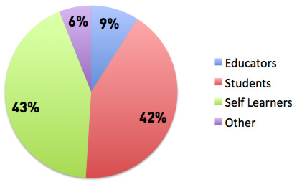
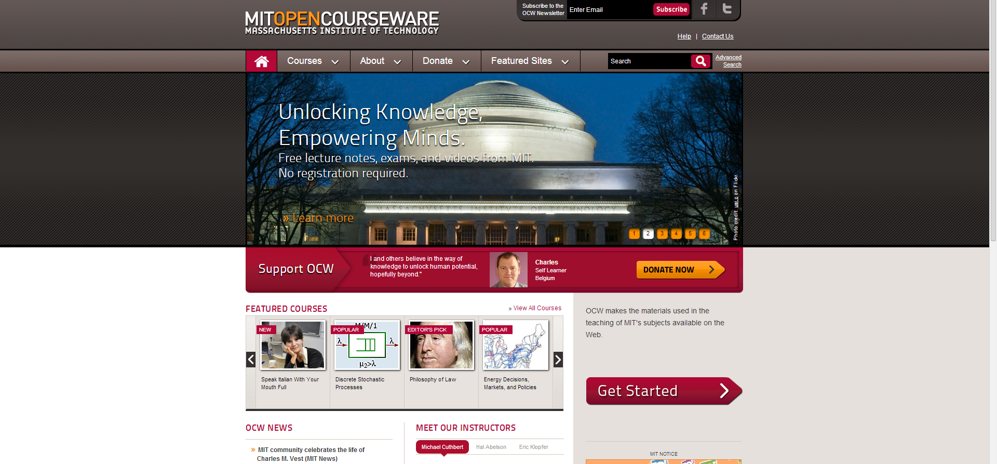

Slide 15

Revista VEJA – 02 de outubro de 2013

Slide 16
Motivações para ADOÇÃO Do ensino online PELAS UNIVERSIDADES
É um modelo irreversível;
As Universidades serão beneficiados, atraindo novos alunos para cursos presenciais ou podem oferecer cursos mistos, completando o material do MOOC com a instrução face-to-face, num modelo Blended Online Learning;
As Universidades e escolas alargam as fronteiras, sem a necessidade de expandir suas instalações físicas, reduzindo sobremaneira seus custos operacionais;
Os alunos podem se beneficiar, pagando uma taxa para fazer um exame supervisionado, o que garantiria a obtenção de crédito ou diplomas para Universidades ao redor do mundo.

Slide 17

A Universidade de San Jose State testou em outubro de 2012 um curso em que os alunos faziam o MOOC em casa e frequentavam as aulas para aprofundar o tema. O índice de reprovação caiu de 40% para 9%;
Em fevereiro de 2013 o Conselho Americano de Educação recomendou que as 1.800 Universidades Americanas aceitassem cinco MOOCs como crédito universitário;
A Escola de Negócios de Harvard não ensina mais contabilidade básica.

Slide 18
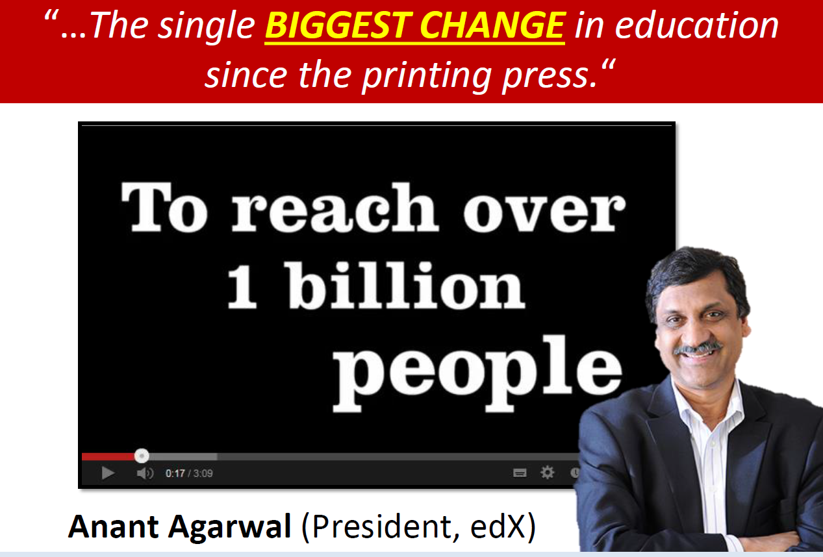

Slide 19
¨Mais de 15% dos universitários brasileiros (cerca de 1 milhão de alunos) estão hoje matriculados na modalidade de ensino superior a distância, em que quase tudo é online¨.
Revista VEJA, 02 de outubro de 2013

Slide 22

¨Atraí mais estudantes em 2012 do que em meus trinta anos de Harvard.¨

Slide 23
Blended online learning
(Web + on campus)
É um programa de educação formal em que um aluno aprende:
(1) pelo menos em parte, através da aprendizagem online, com algum elemento de controle do aluno ao longo do tempo, lugar, sequência e/ou ritmo;
(2) pelo menos em parte, num local físico, longe de casa;
(3) e as modalidades ao longo do caminho de aprendizagem de cada aluno dentro de um curso ou assunto são conectados para fornecer uma experiência de aprendizagem integrada.

Slide 24
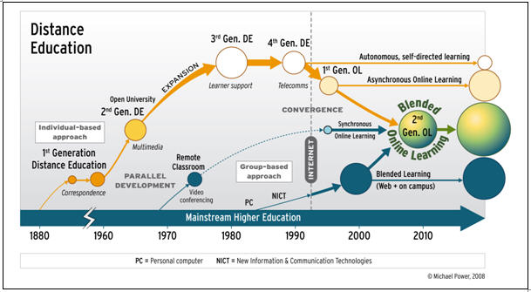

Slide 25
benefícios do BLENDED LEARNING
Oferece uma vasta seleção de cursos com qualidade;
Cria flexibilidade na programação e duração dos cursos ou anos letivos.
Modelo de ensino centrado no aluno.
Estende o aprendizado para o mundo digital, disponível 24 horas por dia, 7 dias por semana.
Fornece modelo duplo para obtenção de créditos ou conclusão de disciplinas;
Cria uma oportunidade para o aluno se formar mais cedo ou recuperar créditos.
Alivia conflitos de agenda.
Estabelece uma infraestrutura de e-learning em todos os sistemas escolares.
Oferece desenvolvimento profissional on-line para profissionais da educação, aumentando oportunidade de treinamento e reduzindo os custos de viagem.

Slide 27
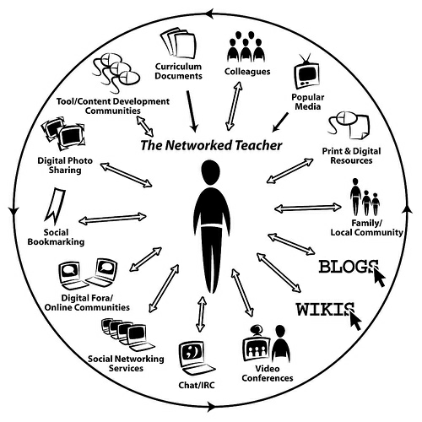
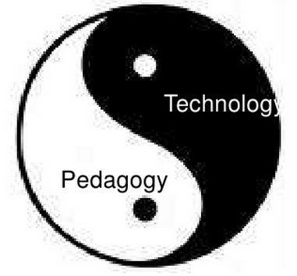
O perfil do professor

Slide 28
Tipicamente um professor gasta algo em torno de 100 horas no desenvolvimento de um curso para ambiente MOOC antes mesmo dele começar. Este tempo é gasto na gravação de vídeos e outros tipos preparativos. Os professores, após o início do curso, gastam entre 8 e 10 horas por semana participando de fóruns de discussão e postando materiais.

Slide 29
Vídeo da experiência do Centro de Ensino Fundamental de Arapoanga, em Planaltina – DF
BOM DIA BRASIL – 19/03/2014
Blog da Escola de Planaltina.mp4

Slide 30
A adoção do ensino online nas escolas americanas (k12)

Slide 33
A adoção do ensino online nas escolas americanas (k12)
Vinte e quatro estados e Washington DC já adotam o modelo Blended Online Learning;
Em 30 estados há mais de 300.000 alunos matriculados em escolas totalmente online;
Em 26 estados, 740.000 matrículas em cursos oferecidos pelas escolas virtuais dos estados;
Um número crescente de escolas privadas já oferece cursos online, inclusive permitindo que os alunos cursem disciplinas oferecidas pelas escolas virtuais estaduais;

Slide 34
A adoção do ensino online nas escolas americanas (k12)
Desde 2012, a Florida foi o primeiro estado a oferecer escolas online part-time ou full-time em todas as séries;
Crescente número de projetos conduzidos num modelo de consórcio;
Média atual de gastos por aluno:
  Para o modelo totalmente on-line - US$ 6,4 mil;
  Para o modelo Blended - US$ 8,9 mil;
  Modelos escolares tradicionais - US$ 11,2 mil.

Slide 37
A realidade brasileira

Slide 38
A realidade brasileira
A partir de 2013, observa-se uma profusão de cursos online e ¨Universidades Virtuais¨;
Grandes Universidades já ofertam cursos sediados em MOOCs e MBAs totalmente online.
O MEC e as Secretarias de Educação adotam modelos ainda não totalmente apoiados nos novos paradigmas tecnológicos educacionais de ensino online.

Slide 39
A realidade brasileira
Alguns estados e municípios adotam modelos diferenciados para a utilização de recursos computacionais em sala de aula e formação de professores;
Uma grande quantidade de escolas públicas não possui acesso a Internet de alta velocidade e infraestrutura para suportar o uso de solução educacional baseada em recursos computacionais;
Algumas escolas públicas e grupos educacionais privados passaram a adotar o tablet para os alunos, utilizando apenas livros digitais sem o apoio de plataformas online (¨PROJETOS PARA A REDUÇÃO DO PESO DAS MOCHILAS¨)

Slide 40
Vídeo Ron Clark Academy
Aula Fundação Ron Clark 1.MOV

Slide 41
A realidade brasileira
O nosso modelo de ensino ainda não está preparado para a adoção de técnicas de ensino online em larga escala. É necessário atuar urgentemente para reverter este quadro.

Slide 42
Obrigado!
Edelvicio Junior
61 99897700
edelvicio@gmail.com

